Slide 1
人工智能基础与应用 课程教学设计说明
A I 遇见应用 兴趣引领未来

Slide 2
目 录
一、课程定位说明
二、课程任务目标
三、课程教学安排
四、课程内容概览
五、课程配套资源、实训平台及套件
人工智能基础与应用 课程教学设计说明

Slide 3
一、课程定位说明
课程性质
“人工智能基础与应用”课程是非计算机专业学生的第一门人工智能公共基础必修课，基于本课程的建设，大力推进学校传统计算机公共课的改革，启蒙学生学习兴趣，培养学生人工智能通识能力的实践与提升。这是一门基于传统“计算机应用（文化）基础”的创新改革课程，更是一门将伴随学生一生的实用性课程。

Slide 4
一、课程定位说明
课程定位
作为一门重要的公共基础课，本课程将定位于学生人工智能通识能力的启蒙与提升。其目的是让学生“见树先见林”，在开始研究“树木”之前，能够先看一眼“森林”，能够对他所置身的世界有一个框架性的理解和探索。
本课程最大的亮点是将深奥复杂的人工智能知识体系化、模块化、生活化，深入浅出、通俗易懂地通过应用场境、通过实训任务进行学习和实训。它以培养学生人工智能应用实践、逻辑思维能力与创新能力为导向，以人工智能基础模式算法的训练为主，让更多非计算机或人工智能专业的学生认识人工智能，思考未来人工智能可能在哪些方面影响自己将从事的行业领域及职业岗位。

Slide 5
二、课程任务目标
课程任务
本课程围绕初探人工智能、人工智能的基础支撑、人工智能的应用技术、人工智能的行业应用四大部分展开。前面三章定位为人工智能入门的启蒙和引导，后面一章特别强调对应用的理解。将多项深奥的人工智能应用技术与行业场境、生活应用相结合，引导学生产生熟悉感与共鸣感。从行业上，选择了制造业、物流业、医疗行业、城市安防、环保与垃圾分类等耳熟能详的行业场境，分析并解剖人工智能技术如何应用的原理及未来趋势，并通过一系列统实训项目的设置，让学生既动脑，更动手，加深对人工智能应用技术的理解，启发创新思考及应用实践。

Slide 6
二、课程任务目标
课程目标
（1）专业能力目标
让学生全面了解人工智能的发展历程、产业结构及人才需求；初步了解人工智能的核心驱动力、其他支撑技术及相互间的关系；认知人工智能的应用技术，包括：图像识别技术、文字识别技术、语音识别技术及自然语言处理等，并通过实训项目的设置让学生掌握基本的编程思维、数据标注和应用实训；引导学生探索人工智能的行业应用，重点选取制造、物流等五个方向，剖析人工智能在这些场景下的落地应用和未来发展趋势，同时通过一系列实训项目的设置，让学生结合自己的专业，了解人工智能在行业应用层面的紧迫性，加深理解、启发思考，深度理解未来人工智能训练师的广泛需求。
（2）方法能力目标
培养学生具有新技术、新知识学习和举一反三的能力，让学生结合自己所学专业或从事的工作领域找一个兴趣点，通过AI应用实训平台的训练，积木式编程和简易操作的数据标注，让学生从易到难、循序渐进地走进人工智能应用、理解人工智能应用，更重要的是启发和思考未来可能的应用场景。
（3）社会能力目标
培养学生的逻辑思维能力、创新能力和团队协作精神；启发和培养学生学习新技术、新知识的主动性和兴趣性；培养学生的工程素养、跨界能力、创新意识与环保意识。

Slide 7
三、课程教学安排
课时安排
本课程共设计48个学时，一方面充分考虑兼顾计算机公共基础课程，另一方面，将人工智能的新内容融入到课程教学实训中。模块在内容的设置上遵循由易到难、由通用知识到专业应用的学习路线。
课程模块 | 理论知识 | 课时 | 实训实践 | 课时 | 合计
计算机应用（文化） 基础 | 基础知识 | 8 | 上机操作 | 8 | 16
人工智能基础与应用 | 项目一 | 2 | 实训项目前置课程：可视化编程与模型训练基础 | 2 | 2
 | 项目二 | 4 |  |  | 6
 | 项目三（3个任务） | 6 | 任选 2个实训项目 | 6 | 12
 | 项目四（任选1-2个应用方向） | 4 | 任选2个综合实训项目 | 8 | 12
合计 |  | 24 |  | 24 | 48

Slide 8
三、课程教学安排
课时安排
“人工智能基础与应用”模块内容任务及课时安排参考如下，建议课时32课时（理论知识与实训实践比例1:1），教师可根据实际情况调整扩充。
任务序号 | 任务名称 | 课时建议
 |  | 理论知识 | 实训实践
 | 项目一 初探人工智能 | 2 | -
1 | 任务一 走进人工智能 | 2 | -
 | 项目二 认知人工智能的基础支撑 | 4 | 2
2 | 任务一 人工智能的核心驱动力 | 2 | 1
3 | 任务二 人工智能的其他支撑技术 | 1 | -
4 | 任务三 了解人工智能的数据服务 | 1 | 1
 | 项目三 认知人工智能的应用技术 | 6 | 6
5 | 任务一 视觉智能——机器如何识字、看人 | 2 | 3
6 | 任务二 听觉智能——机器如何“闻声识人” | 2 | 3
7 | 任务三 认知智能——机器如何懂语义、会思考 | 2 | -
 | 项目四 探索人工智能的行业应用 | 4 | 8
8 | 任务一 智能制造：走进“无人工厂”时代 | 每个任务2课时，任选2个任务 （可根据实际情况调整扩充） | 每个综合实训项目4课时，任选2个项目 （可根据实际情况调整扩充）
9 | 任务二 从岁月飞向未来——别了，快递员！
10 | 任务三 “智慧之眼”——让安防更加智能
11 | 任务四 智慧医疗：健康有AI来守护
12 | 任务五 智慧环保：地球卫士新生代
 | 课时合计：32课时 | 16 | 16

Slide 9
三、课程教学安排
教学模式及方法
建议采用项目任务式、模块化教学，项目一、二、三为人工智能基础及应用技术，以计算机教师讲授引导为主，项目四为行业应用，需要各专业老师加入共同引导教学及拓展实训；课程内容以教师课堂教学+学生自主在线学习相配合，另项目三、四涉及实训任务，以教师引导+学生自主训练+创新实践拓展，借助实训平台及配套实训套件实现。
考核评价
成绩评定方面，通过考查学生在课堂小组协作讨论的表现，实训平台自动生成的实验报告（实训项目操作过程及结果）及日常练习测试结果记录，实训实践项目总结汇报等环节进行综合评价。
教学团队建议
成立一个全校人工智能基础与应用教研中心，全面推动计算机公共课的教学改革；建立储备一只具备创新能力、学习新技术能力的跨专业教师团队（计算机专业+其他专业）。

Slide 10
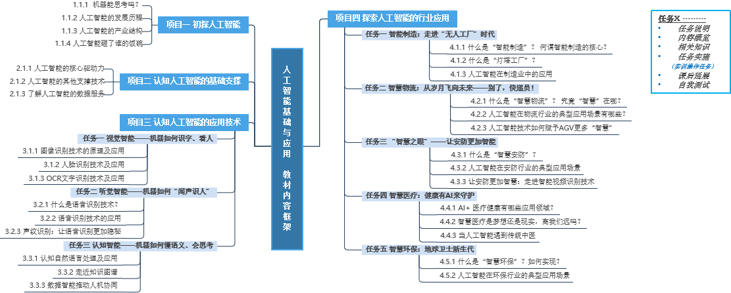
四、课程内容概览
《人工智能基础与应用》教材内容框架
注：《人工智能基础与应用》教材配套教师课件PPT主要围绕教材理论知识核心内容展开

Slide 11
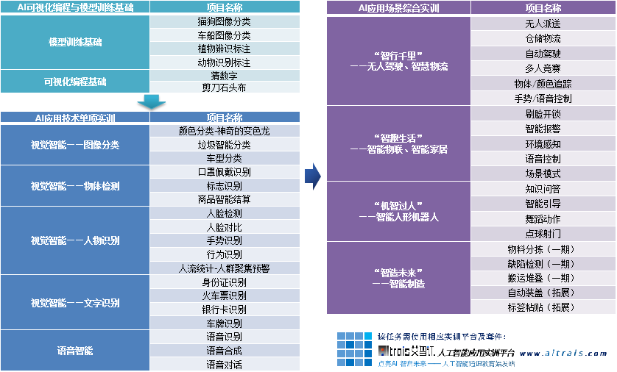
四、课程内容概览
“人工智能基础与应用”实训项目（部分举例）

Slide 12
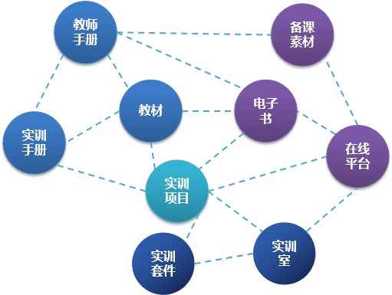
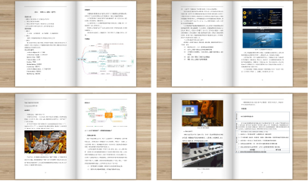
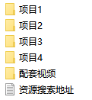
五、课程配套资源、实训平台及套件
《人工智能基础与应用》教材、电子书、课件及素材
“人工智能基础与应用”课程教材及配套资源包括：
1套《人工智能基础与应用》教材+实训手册+教师手册，方便学生线下阅读、教学及开展实训项目动手实践；
1本《人工智能基础与应用》多媒体互动电子书及丰富电子资源，为师生提供课件PPT、图片视频素材、知识索引、实训项目案例、拓展资料等配套信息化资源。
资源使用说明：
教材配套教师课件PPT以教材理论知识核心内容为主，建议教师结合提供的资源素材、授课专业领域及实际教学需要进行个性化调整。

Slide 13
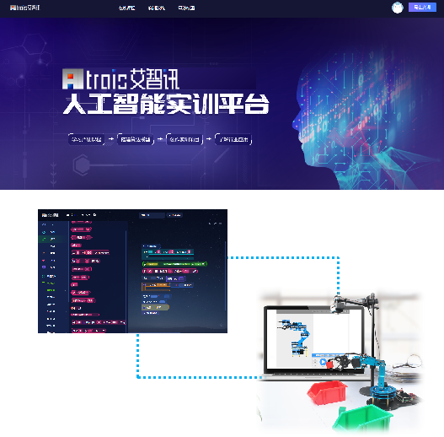
五、课程配套资源、实训平台及套件
实训平台及套件
艾智讯™人工智能应用实训平台 www.aitrais.com
是《人工智能基础与应用》课程实训的重要支撑，可满足职业院校对AI通识教育、AI+应用拓展的教学与实训需求。目前，平台可支持数十个实训项目操作，并在持续拓展。
平台重在场境应用，为学习者提供从入门、基础到进阶的系统实训演练，由浅入深，不断更新，提升学生AI应用能力；
平台重在兴趣引导，为零基础入门的学习者提供积木编程和代码模式，降低学习门槛，培养学生逻辑能力和创新能力；
平台重在系统使用，为学习者提供配套在线课程、系列实训套件，模型训练、数据集、案例集，方便教学入门，系统全面，层层递进。
平台支持基于图像识别、语音识别、文字识别等多种人工智能应用算法，促进学生的计算思维、编程能力培养，并能够从生产生活实际场景中，应用人工智能思维发现问题、解决问题。系统可自动生成实训报告，方便对学生实训项目进行评价与管理。
说明：1. 通过教材二维码扫码或平台网址，输入随书附带的账号激活码可登录平台浏览电子资源、进行相关实训操作。
2. 通过平台可进行线上基础实训，对于课程项目三、项目四涉及的实训实践操作套件，如有需要可另行购买配置。

Slide 14
人工智能基础与应用 课程教学设计说明
A I 遇见应用 兴趣引领未来
更多学习资源及实训项目请登录：
人工智能应用实训平台 www.aitrais.com
点亮AI 智启未来 —— 人工智能通识教育始发站

